Slide 1

স্বাগতম

Slide 2
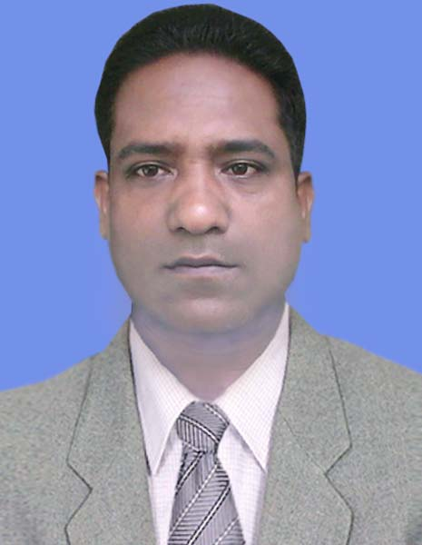

পরিচিতি
মোঃ মিজানুর রহমান
সহকারি শিক্ষক
দত্তগ্রাম সরকারি প্রাথমিক বিদ্যালয়
কুলাউড়া,মৌলভীবাজার।
E-mail: mizan.mafu@gmail.com
শ্রেণিঃ ৫ম
বিষয়ঃ প্রাথমিক বিজ্ঞান
পাঠ শিরোনামঃ পৃথিবীর গতি
সময়ঃ ৩৫ মিনিট
তারিখঃ ০8/০৫/২০১৯ ইং

Slide 3
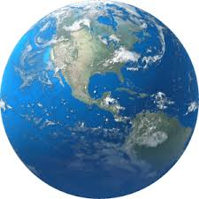
শিখনফল
১২.১.২- পৃথিবীর গতি কী কী ধরনের তা বলতে পারবে ।

Slide 4
এসো আমরা একটি ভিডিও দেখি
https://www.youtube.com/watch?v=OjuTr_ED40s

Slide 5
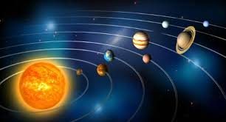
পাঠ ঘোষনা
পাঠঃ মহাবিশ্ব
পাঠ্যাংশঃ পৃথিবী…………রয়েছে ।

Slide 6
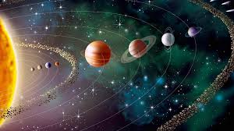
উপস্থাপন

Slide 7
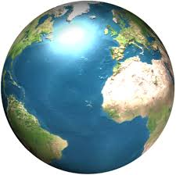
পৃথিবী কীভাবে ঘুরে ?

Slide 8
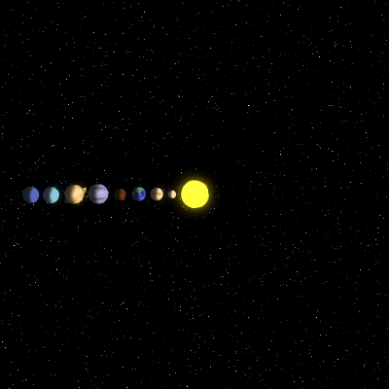
এই ছবিতে আমরা কি দেখতে পাচ্ছি?
একটা নির্দিষ্ট কক্ষপথে গ্রহগুলো ঘুরছে।

Slide 9
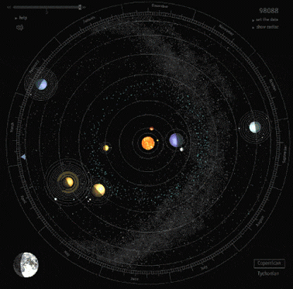
এই ছবিতে আমরা কি দেখতে পাচ্ছি?
অনেকগুলো গ্রহ সূর্যকে কেন্দ্র করে ঘুরছে।

Slide 10
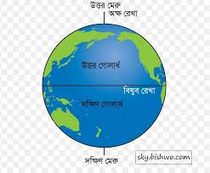
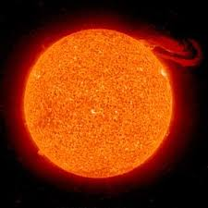
পৃথিবী
একবার ঘুরে আসতে পৃথিবীর
সময়লাগে ৩৬৫ দিন ৬ ঘণ্টা
কক্ষপথ
সূর্য
যে পথে পৃথিবী ও অন্যান্য গ্রহসমূহ সূর্যকে আবর্তন করে তাকে কক্ষপথ বলে।
সূর্যের চারদিকে নির্দিষ্ট কক্ষপথে পৃথিবীর আবর্তনকে বার্ষিক গতি বলে।

Slide 11
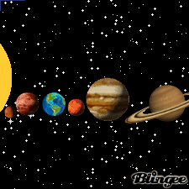
এই ছবিতে আমরা কি দেখতে পাচ্ছি?
গ্রহগুলো নিজেরাও ঘুরছে।

Slide 12
সূর্যের চারদিকে ঘূর্ণনের সাথে সাথে পৃথিবী লাটিমের মতো নিজ অক্ষের উপরে ঘুরছে। নিজ অক্ষের উপর পৃথিবীর এই ঘূর্ণায়মান গতিকে পৃথিবীর আহ্নিক গতিবলে ।
নিজ অক্ষের উপর পৃথিবীর একবার ঘুরে আসতে
সময়লাগে ২৩ ঘণ্টা ৫৬ মিনিট ।

Slide 13
উত্তর গুলো মিলিয়ে নেই।
নিজ অক্ষে পৃথিবীর ঘূর্ণনকে আহ্নিক গতি বলে।
নিজ কক্ষপথে সূর্যকে প্রদক্ষিনকে বার্ষিক গতি বলে।
যে পথে পৃথিবী সূর্যকে প্রদক্ষিন করে তার নাম কক্ষপথ।
পৃথিবীর মাঝ বরাবর পৃথিবীকে ছেদনকারি কাল্পনিক রেখাকে অক্ষ বলে।

Slide 14
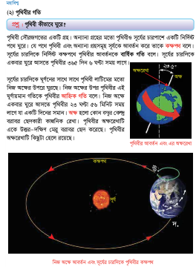
তোমরা পাঠ্যপুস্তকের ৫৪ নং পৃষ্ঠা খোলো এবং নিরবে পড়

Slide 15
দলীয় কাজ
সবাই দলে ভাগ হয়ে যাও এবং প্রত্যেক দল চিন্তা করে লিখ-
প্রশ্নঃ ১. সূর্যের চারদিকে একবার ঘুরেতে পৃথিবীর কত সময় লাগে ?
২.কক্ষপথ কাকে বলে?
৩.পৃথিবীর গতি কত ধরনের ও কী কী?

Slide 16
বাম পাশের কথাগুলোর সাথে মিল রেখে দাগ টেনে ডান পাশের কথা গুলো মিল করি।
বাম | ডান
১। নিজ অক্ষে পৃথিবীর ঘূর্ণন | ক.৩৬৫দিন ৬ঘণ্টা।
২। সূর্যের চারদিকে পৃথিবীর প্রদক্ষিন | খ.অক্ষ।
৩। কোন বস্তুর কেন্দ্র বরাবর ছেদনকারি কাল্পনিক রেখা | গ.আহ্নিক গতি।
৪। পৃথিবী একটি | ঘ.বার্ষিক গতি।
৫। নিজ অক্ষে একবার ঘুরে আসতে পৃথিবীর সময় লাগে | ঙ.গ্রহ।

Slide 17
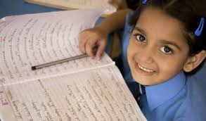
বাড়ির কাজ
পৃথিবীর আহ্নিক গতি ও বার্ষিক গতি সম্পর্কে দুইটি করে বাক্য বাড়ী থেকে লিখে আনবে ?

Slide 18
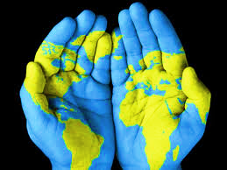
ধন্যবাদ
সবাইকে

